Slide 1
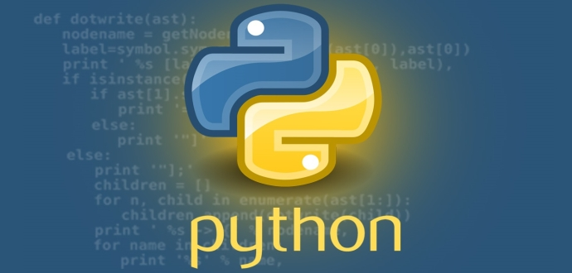

CURSO PYTHON
IVAN OSUNA AYUSTE

Slide 2

Índice ¿Que vamos a ver en el curso?
1
¿Qué es Python?
Características básicas
Ejemplos de uso
2
Introducción a lenguaje de programacion Python
Hello World, Definicion Variables, Operaciones Basicas
3
Estructuras de control de flujo parte 1
Sentencia if, else if, else
4
Operadores Binarios
Uso de import

Slide 3
Índice ¿Que vamos a ver en el curso?
5
Funciones
Funciones básicas y concepto recursividad
6
Estructuras control de flujo parte 2
Concepto de bucle, for y while.
7
Menú
Validar e-mail y validar telefono.
8
Listas y Arrays
Listas, arrays y diccionarios

Slide 4
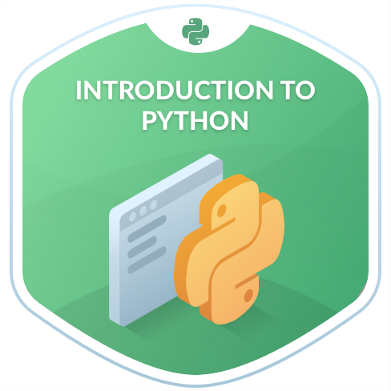
1. ¿Qué es Python?
Caracteristicas Básicas
Otros datos de interés
Es un lenguaje de programación interpretado
Lenguaje de programación multiparadigma
Soporta POO
Programación imperativa
Programación funcional
Lenguaje Interpretado
Usa tipado dinámico y conteo de referencias para administracion de memoria.
Es multiplataforma
Usa licencia de código abierto
Además es compatible con algunas versions de GNU (a partir de version 2.1.1)
Filosofia muy similar a la de Unix, legibilidad y transparencia.
Lenguaje de alto nivel
Web official: https://www.python.org/
Posee una gran biblioteca estandar para multitud de tareas (modulos de python)
Existen 2 versiones:
Python 2.x
Python 3.x
Extensiones mas comunes
.py, .pyc, .pyd, .pyo, .pyw

Slide 5




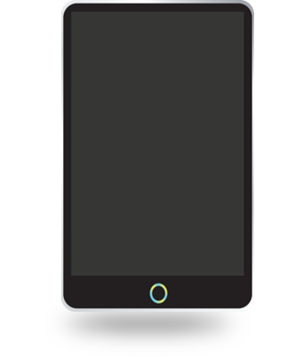



Ejemplos de uso Python
Gestores de E-books
Software Center de Ubuntu
Software para Google
Servicios Streaming como Flumontion o Youtube
Desarrollo de Cliente official
de DropBox
Gestores de listas de E-mail

Slide 6

Python permite escribir programas compactos y legibles. Los programas en Python son típicamente más cortos que sus programas equivalentes en C, C++ o Java
Por estos motivos:
• Los tipos de datos de alto nivel permiten expresar operaciones complejas en una sola
instrucción
• La agrupación de instrucciones se hace por sangría en vez de llaves de apertura y cierre
• No es necesario declarar variables ni argumentos.

Slide 7
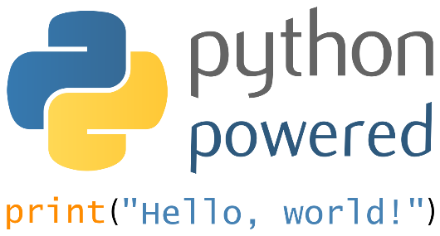
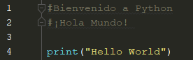
2. Introducción
“Distintos tipos de variables ”
Imprimir consola
Uso de sentencia print
Comentarios
Uso de # para una línea
Uso de “”” al principio y fin para multi-linea
Primer programa con Python
Ejercicio 1.1 : ¡Hola Mundo!

Slide 8
2. Introducción
“Distintos tipos de variables ”
Ejercicio 1.2 - Comentario y print
Define diversas variables e imprímelas por pantalla
Ejercicio 1.3 – InputConsola
Introduce el nombre de tu padre y edad, guárdalo en una variable e imprímelo por pantalla
Ejercicio 1.4 – InputConsola uso de Eval
Hacer un programa que recoja las edades de tus padres por pantalla y que nos devuelva la suma de ella haciendo uso de eval.
Ejercicio 1.5 – Operaciones Basicas1
Ejercicios básicos de: +, -, *, /, %, operaciones…
Ejercicio 1.6 – Operaciones Basicas2
Ejercicios básicos abs, potencia, raíz, min, max…
Ejercicio 1.7 - OperacionesBasicas con texto
funciónes len, join, Split, substring…

Slide 9
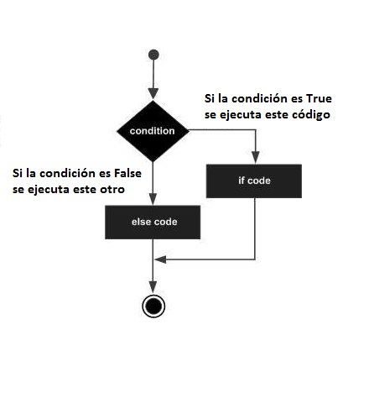
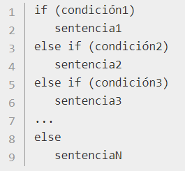
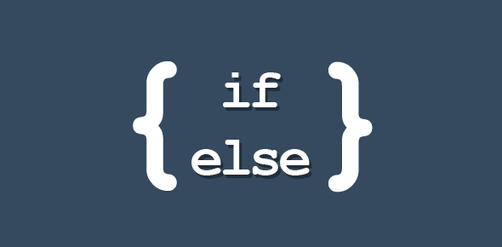
3. Estructuras de control parte 1
“if, elif, else”
DIAGRAMA DE FLUJO BASICO:
ESTRUCTURA BASICA IF-ELSE:

Slide 10

3. Estructuras de control parte 1
“if, elif, else”
Ejercicio 2.1 - Estructuras de control flujo1
Ejemplos sencillos if else, primer vistazo a funciones.
Ejercicio 2.2 - Estructuras de control flujo2
funciones: esVocal, contar vocales de un texto, if y else.

Slide 11
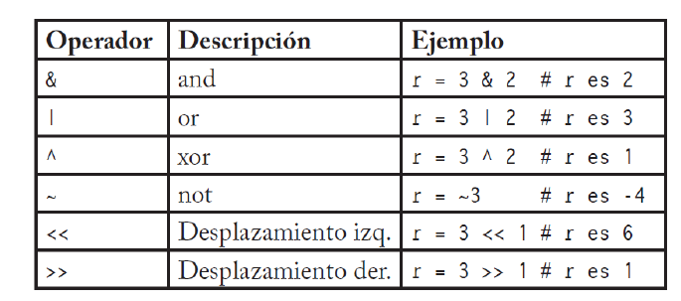
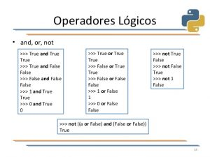
4. Operadores Binarios
“Uso de import”
OPERADORES A NIVEL DE BIT / OPERADORES BINARIOS:
SOLO OPERAN CON ARGUMENTOS ENTEROS.

Slide 12

4. Operadores Binarios
“Uso de import”
La sentencia import se utiliza para importar el contenido de otros módulos en Python.
Para importar un modulo se usa import, seguido del nombre del paquete (si hay) mas el nombre del modulo (sin el .py) que se quiera importar.
Python tiene sus propios módulos, los cuales forman parte de su librería de módulos estándar, que también pueden ser importados.

Slide 13
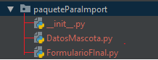
4. Operadores Binarios
“Uso de import”
Para ver un ejemplo mas claro, podemos crearnos una carpeta y dentro nuestros archivos.py (módulos) con nuestro código.
Podemos importar el contenido de uno de ellos, en otro fichero, cuando nosotros queramos, haciendo uso de esta sentencia.
Además, podemos acceder a sus variables como si de una clase se tratase.
Debemos de crear primeramente
un fichero llamado __init__.py
que puede estar lleno o vacío.
Y a continuación los demás ficheros con nuestro código.

Slide 14
4. Operadores Binarios
“Uso de import”
Una vez creada esta estructura, solo tendremos que poner al principio del código, la sentencia import y el nombre del modulo/fichero de esa carpeta que queramos importar.
También debemos de saber:
Los paquetes pueden contener otros sub-paquetes
Los módulos no necesariamente, deben pertenecer a un paquete.
Podemos importar todos los elementos de un modulo poniendo al final “*”
Paquete.modulo import *

Slide 15
4. Operadores Binarios
“Uso de import”
Ejercicio 3.1 -OperadoresBinarios1
Evaluación básica con operadores binarios
PaqueteParaImport – Carpeta (ejercicio 3.2)
Init.py
DatosMascota.py
FormularioFinal.py

Slide 16

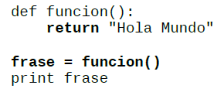
5.Funciones
“Funciones básicas y recursividad”
Una función es un fragmento de código con un nombre asociado que realiza una serie de tareas y devuelve un valor.
La definición de funciones se realiza mediante la instrucción def + un nombre de función para el cuál, aplican las mismas reglas que para el nombre de las variables - seguido de paréntesis de apertura y cierre. Finaliza con dos puntos (:)
Si la función hace retorno de datos, se le puede asignar a una variable.
Un parámetro es un valor que la función espera recibir cuando sea invocada (puede recibir: ninguno o los que se necesiten) a modo de variables, a fin de poder utilizarlos como tales, dentro de la misma función.

Slide 17
5.Funciones
“Funciones básicas y recursividad”
Se denomina llamada recursiva (o recursividad), a aquellas funciones que en su algoritmo, hacen referencia sí misma.
Las llamadas recursivas suelen ser muy útiles en casos muy puntuales, pero debido a que es muy fácil caer en iteraciones infinitas, deben extremarse las medidas
Solo se deben de utilizarse cuando sea estrictamente necesario y no exista una forma alternativa viable, que resuelva el problema evitando la recursividad.
Python admite las llamadas recursivas, permitiendo a una función, llamarse a sí misma, de igual forma que lo hace cuando llama a otra función.

Slide 18
5.Funciones
“Funciones básicas y recursividad”
Ejercicio 4.1 – funciones1
función suma, perímetro, imprimirXlista…
Ejercicio 4.2 – funciones2recursividad
funciones con recursividad

Slide 19
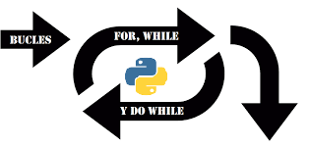
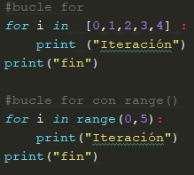
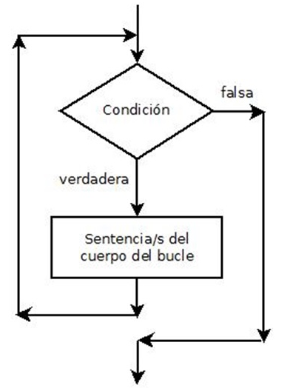
6.Estructuras de control parte 2
“For”
Un bucle es una estructura de control que repite un bloque de instrucciones.
Un bucle for es un bucle que repite el bloque de instrucciones un número predeterminado de veces.
El bloque de instrucciones que se repite se suele llamar cuerpo del bucle y cada repetición se suele llamar iteración.
Tenemos varias formas de definir un for:
-A través de una tupla
-A través de función range() …

Slide 20
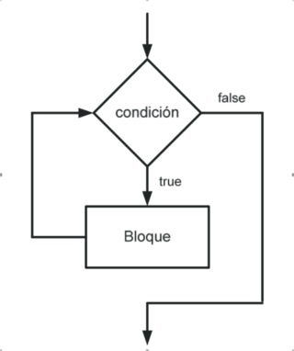
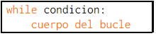
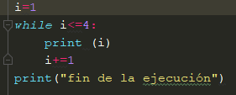
6.Estructuras de control parte 2
“While ”
Un bucle while permite repetir la ejecución de un grupo de instrucciones mientras se cumpla una condición (mientras la condición tenga el valor True).
Un bucle for es un bucle que repite el bloque de instrucciones un número predeterminado de veces.
El bloque de instrucciones que se repite se suele llamar cuerpo del bucle y cada repetición se suele llamar iteración.

Slide 21
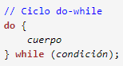

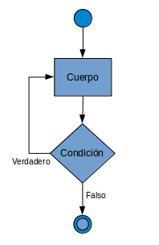
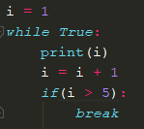
6.Estructuras de control parte 2
“Do-While ”
También llamado hacer-mientras, es una estructura de control de la mayoría de los lenguajes de programación estructurados cuyo propósito es ejecutar un bloque de código y repetir la ejecución mientras se cumpla cierta condición expresada en la cláusula while
En Python NO existe esta sentencia
Pero podemos emularlo evaluando la condición al principio en un while, de la siguiente forma, en base a los ejemplos del: for y while:

Slide 22
6.Estructuras de control parte 2
“for, while, do-while”
Ejercicio 5.1 – EjemplosBuclesDiapositivas
Los ejemplos mostrados en ellas.
Ejercicio 5.2 – BuclesFor
Ejercicios con bucles for
Ejercicio 5.3 – BuclesWhile
Ejercicios con bucles while
Ejercicio 5.4 – Repaso de for/while

Slide 23
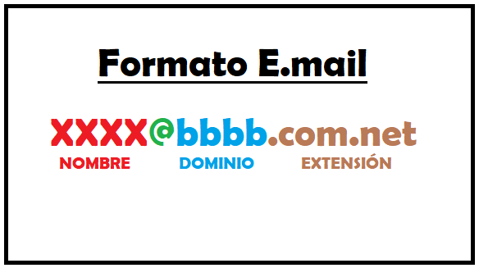
7.Menú
“ Validar Email”
Vamos a crear un programa con una estructura de menú.
Dependiendo del estado o del caso en que nos encontremos hara una opción del menú u otra.
Vamos a trabajar con el fichero RellenaValidarEmail, el cual tiene un pseudocódigo para ir siguiendo la estructura del programa.
Si el Email es validado la función devuelve true.
Crearemos dos funciones:
mostrarError: la usaremos cada vez que queramos mostrar un error por pantalla.
ValidarEmail: contiene todos los estados del
menú.
Estado_Nombre
Estado_Dominio
Estado_Extension

Slide 24

7.Menú
“Validar Nºteléfono”
En este segundo ejemplo, vamos a validar un numero telefonico
Vamos a trabajar con el fichero ValidarTelefonoRellenar, el cual tiene un pseudocódigo para ir siguiendo la estructura del programa.
Iremos pasando de un estado a otro en base a lo que vayamos leyendo en el numero telefónico.
Crearemos una función llamada normalizarTelefono y fuera de la función devolveremos el numero normalizado.
Validaremos números telefónicos en base a los siguientes tipos:
+999 999 999 999
+0000-999-999-999-999
0999 999 999 999
999 999 999

Slide 25
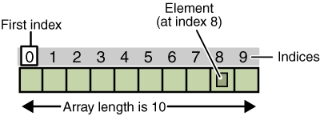
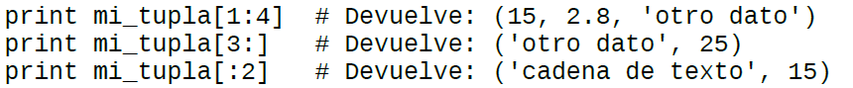
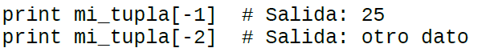
8.Listas y Arrays
“Tuplas/Arrays”
Python, posee 3 tipos de estructura más complejos que los básicos , que admiten una colección de datos. Estos tipos son: Listas, Arrays y diccionarios. Las listas y Arrays en Python se les llama tuplas
Una tupla es una variable que permite almacenar varios datos inmutables (no pueden ser modificados una vez creados) de tipos diferentes. Ejemplo:
mi_tupla = ('cadena de texto', 15, 2.8, 'otro dato', 25)
Se puede acceder a cada uno de los datos mediante su índice correspondiente, siendo 0 el índice del primer elemento:
También se puede acceder a una porción de la tupla, indicando (opcionalmente) desde el índice de inicio hasta el índice de fin:
Otra forma de acceder a la tupla de forma inversa (de atrás hacia adelante), es colocando un índice negativo:

Slide 26
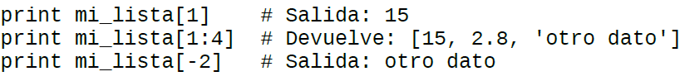
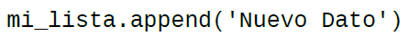
8.Listas y Arrays
“Listas”
Una lista es similar a una tupla con la diferencia fundamental de que permite modificar los datos una vez creados
A las listas se accede igual que a las tuplas, por su número de índice:
Las lista NO son inmutables: permiten modificar los datos una vez creados:
Las listas, a diferencia de las tuplas, permiten agregar nuevos valores:

Slide 27
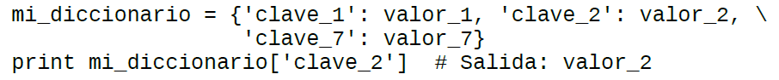
8.Listas y Arrays
“Diccionarios”
Mientras que a las listas y tuplas se accede solo y únicamente por un número de índice, los diccionarios permiten utilizar una clave para declarar y acceder a un valor:
Un diccionario permite eliminar cualquier entrada:
Al igual que las listas, el diccionario permite modificar los valores
Ejercicio 7.1 – TuplasDiccionario

Slide 28

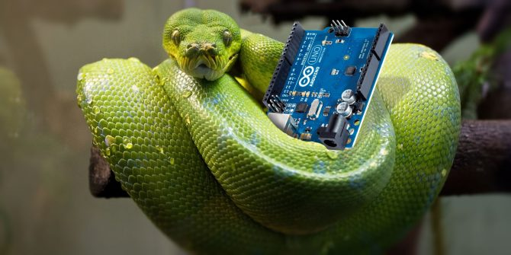
¡Muchas Gracias programadores!

